Slide 1
SimpleTaskManager — Сигурно управление на задачи и потребители
От:Димитър П. Иванов

Slide 2
Цел на Проекта: Създаваne na система за управление на задачи и потребители, която защитава вътрешното състояние и позволява промени само през контролирани, валидирани методи.

Slide 3
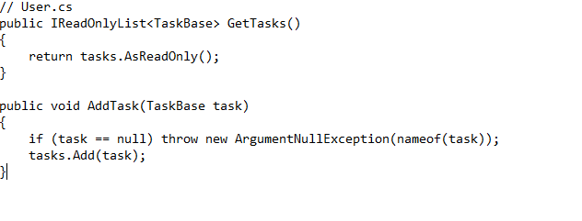
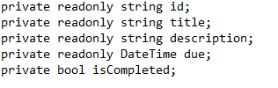
Архитектура и принципи:
Свойства без public set за публично четене само.
IReadOnlyList за връщане на колекции.
UserService централизира управлението на потребители и системни задачи.

Slide 4
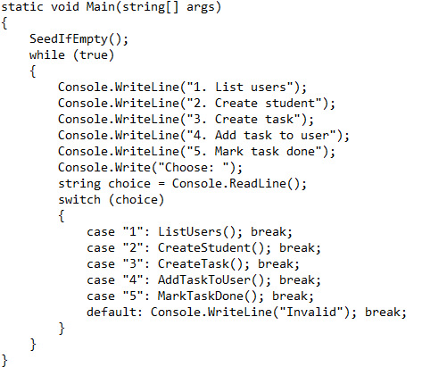
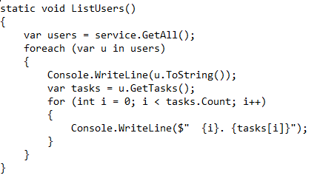
Демонстрация стъпки:
1 List users и вземи Id.
2 Create student и виж Students created. Id.
3 Create task и виж Students created. Id.
4 Add task to user и виж успех.
5 Mark task done и провери [X]

Slide 5
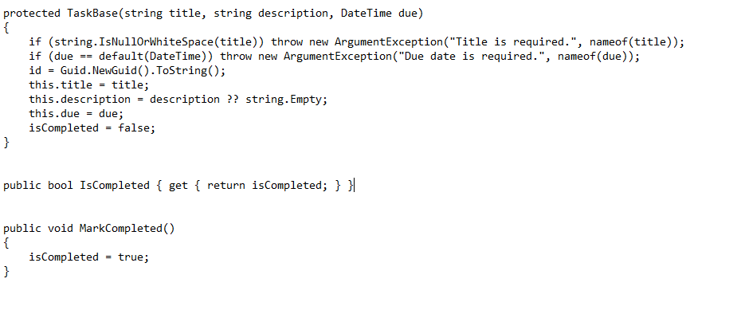
Част от задачата
UserService управлява данните; Program само извиква методи.
Полетата са public; поле на клас, достъпно директно от външен код.
.IsCompleted се променя само чрез MarkCompleted().

Slide 6
Заключение
Какво прави задачата: Управлява потребители и задачи чрез капсулирани модели и централен UserService.
Защо е важно: Скриването на вътрешното състояние и валидирането при създаване предотвратяват грешки и улесняват поддръжката.

Slide 7
Благодаря за Вниманието!

